Slide 1
Rectas y Planos
gmunoz@udistrital.edu.co

Slide 2
Planos en 3D

Slide 3
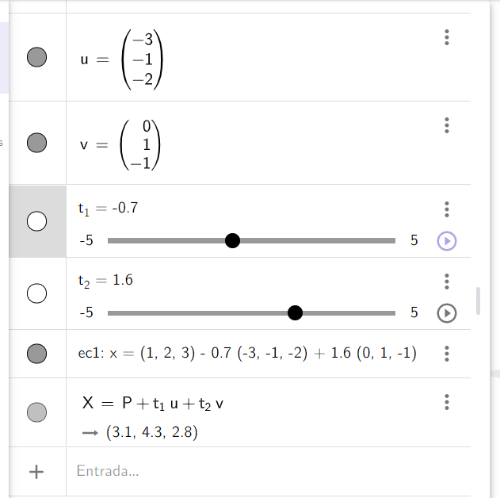
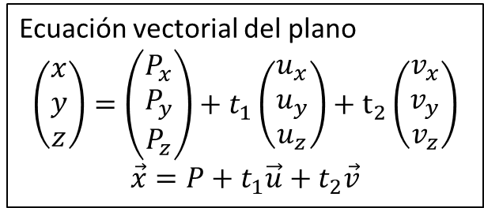
Plano en 3D
Ecuación vectorial del plano
$$\left(\begin{matrix}x \\ y \\ z\end{matrix}\right)=\left(\begin{matrix}P_{x} \\ P_{y} \\ P_{z}\end{matrix}\right)+t_{1}\left(\begin{matrix}u_{x} \\ u_{y} \\ u_{z}\end{matrix}\right)+t_{2}\left(\begin{matrix}v_{x} \\ v_{y} \\ v_{z}\end{matrix}\right)$$
$$\vec{x}=P+t_{1}\vec{u}+t_{2}\vec{v}$$

Slide 4
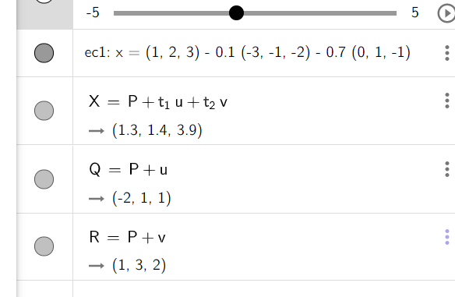
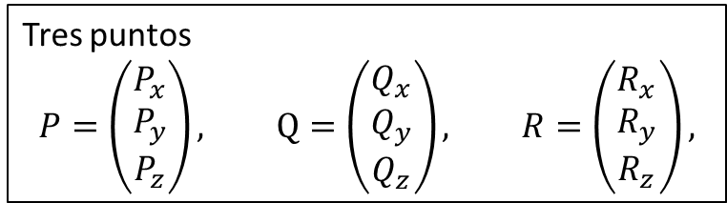
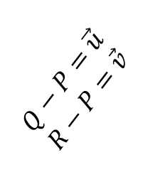
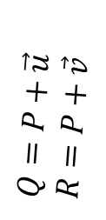
Plano en 3D
Ecuación vectorial del plano
$$\left(\begin{matrix}x \\ y \\ z\end{matrix}\right)=\left(\begin{matrix}P_{x} \\ P_{y} \\ P_{z}\end{matrix}\right)+t_{1}\left(\begin{matrix}u_{x} \\ u_{y} \\ u_{z}\end{matrix}\right)+t_{2}\left(\begin{matrix}v_{x} \\ v_{y} \\ v_{z}\end{matrix}\right)$$
$$\vec{x}=P+t_{1}\vec{u}+t_{2}\vec{v}$$
$$Q−P=\vec{u}$$
$$R−P=\vec{v}$$
$$Q=P+\vec{u}$$
$$R=P+\vec{v}$$
Tres puntos
$$P=\left(\begin{matrix}P_{x} \\ P_{y} \\ P_{z}\end{matrix}\right), Q=\left(\begin{matrix}Q_{x} \\ Q_{y} \\ Q_{z}\end{matrix}\right), R=\left(\begin{matrix}R_{x} \\ R_{y} \\ R_{z}\end{matrix}\right),$$

Slide 5
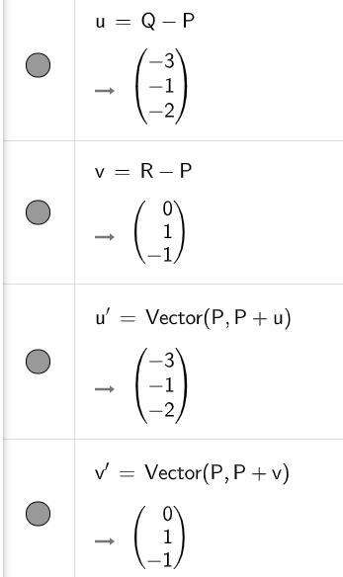
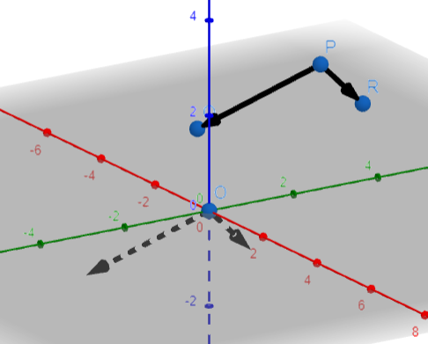
Plano en 3D
Ecuación vectorial del plano
$$\left(\begin{matrix}x \\ y \\ z\end{matrix}\right)=\left(\begin{matrix}P_{x} \\ P_{y} \\ P_{z}\end{matrix}\right)+t_{1}\left(\begin{matrix}u_{x} \\ u_{y} \\ u_{z}\end{matrix}\right)+t_{2}\left(\begin{matrix}v_{x} \\ v_{y} \\ v_{z}\end{matrix}\right)$$
$$\vec{x}=P+t_{1}\vec{u}+t_{2}\vec{v}$$
$$Q−P=\vec{u}$$
$$R−P=\vec{v}$$
$$Q=P+\vec{u}$$
$$R=P+\vec{v}$$
Tres puntos
$$P=\left(\begin{matrix}P_{x} \\ P_{y} \\ P_{z}\end{matrix}\right), Q=\left(\begin{matrix}Q_{x} \\ Q_{y} \\ Q_{z}\end{matrix}\right), R=\left(\begin{matrix}R_{x} \\ R_{y} \\ R_{z}\end{matrix}\right),$$

Slide 6
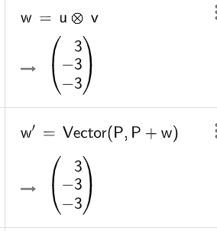
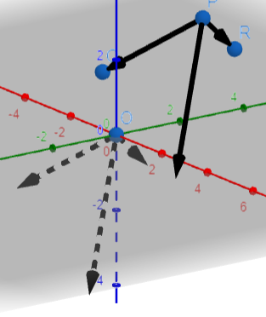
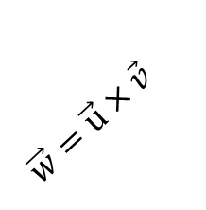
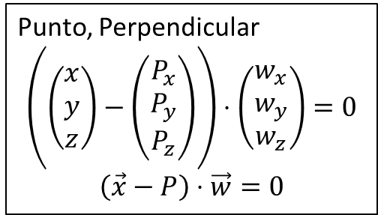
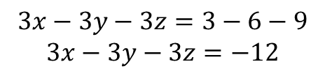
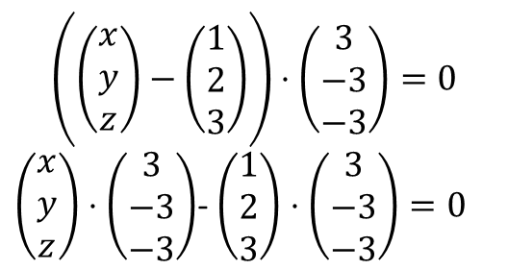
Plano en 3D
Ecuación vectorial del plano
$$\left(\begin{matrix}x \\ y \\ z\end{matrix}\right)=\left(\begin{matrix}P_{x} \\ P_{y} \\ P_{z}\end{matrix}\right)+t_{1}\left(\begin{matrix}u_{x} \\ u_{y} \\ u_{z}\end{matrix}\right)+t_{2}\left(\begin{matrix}v_{x} \\ v_{y} \\ v_{z}\end{matrix}\right)$$
$$\vec{x}=P+t_{1}\vec{u}+t_{2}\vec{v}$$
$$\vec{w}=\vec{u}×\vec{v}$$
Punto, Perpendicular
$$\left(\left(\begin{matrix}x \\ y \\ z\end{matrix}\right)−\left(\begin{matrix}P_{x} \\ P_{y} \\ P_{z}\end{matrix}\right)\right)⋅\left(\begin{matrix}w_{x} \\ w_{y} \\ w_{z}\end{matrix}\right)=0$$
$$\left(\vec{x}−P\right)⋅\vec{w}=0$$
$$Q−P=\vec{u}$$
$$R−P=\vec{v}$$
$$Q=P+\vec{u}$$
$$R=P+\vec{v}$$
$$\left(\left(\begin{matrix}x \\ y \\ z\end{matrix}\right)−\left(\begin{matrix}1 \\ 2 \\ 3\end{matrix}\right)\right)⋅\left(\begin{matrix}3 \\ −3 \\ −3\end{matrix}\right)=0$$
$\left(\begin{matrix}x \\ y \\ z\end{matrix}\right)$ $⋅\left(\begin{matrix}3 \\ −3 \\ −3\end{matrix}\right)$- $\left(\begin{matrix}1 \\ 2 \\ 3\end{matrix}\right)$ $⋅\left(\begin{matrix}3 \\ −3 \\ −3\end{matrix}\right)=0$
Tres puntos
$$P=\left(\begin{matrix}P_{x} \\ P_{y} \\ P_{z}\end{matrix}\right), Q=\left(\begin{matrix}Q_{x} \\ Q_{y} \\ Q_{z}\end{matrix}\right), R=\left(\begin{matrix}R_{x} \\ R_{y} \\ R_{z}\end{matrix}\right),$$
$$3x−3y−3z=3−6−9$$
$$3x−3y−3z=−12$$

Slide 7
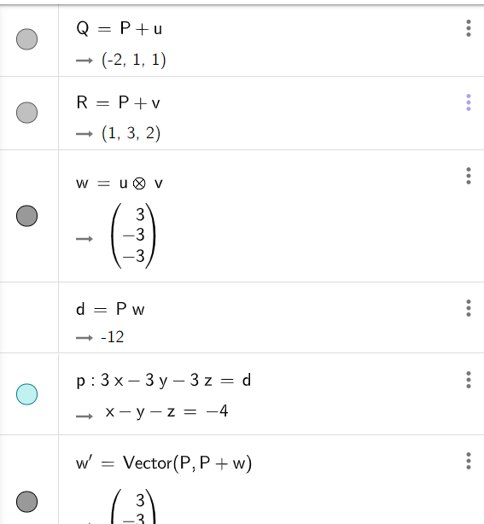


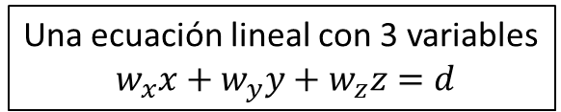
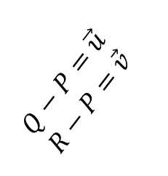
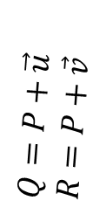
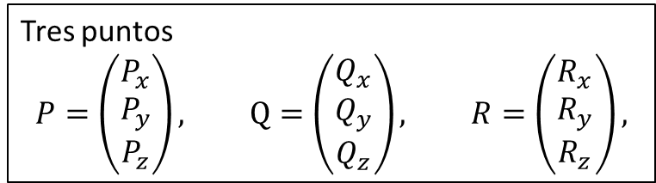

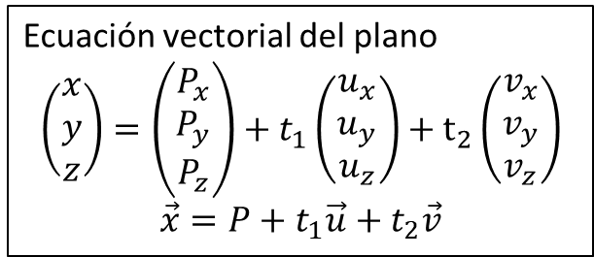
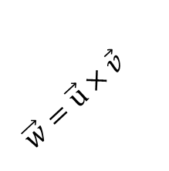
Plano en 3D
Una ecuación lineal con 3 variables
$w_{x}x+w_{y}y+w_{z}z=d$
Solución general del
sistema de una ecuación
Realizar las operaciones
y pasar las constantes a
la derecha
$$d=\left(\begin{matrix}P_{x} \\ P_{y} \\ P_{z}\end{matrix}\right)⋅\left(\begin{matrix}w_{x} \\ w_{y} \\ w_{z}\end{matrix}\right)$$
Ecuación vectorial del plano
$$\left(\begin{matrix}x \\ y \\ z\end{matrix}\right)=\left(\begin{matrix}P_{x} \\ P_{y} \\ P_{z}\end{matrix}\right)+t_{1}\left(\begin{matrix}u_{x} \\ u_{y} \\ u_{z}\end{matrix}\right)+t_{2}\left(\begin{matrix}v_{x} \\ v_{y} \\ v_{z}\end{matrix}\right)$$
$$\vec{x}=P+t_{1}\vec{u}+t_{2}\vec{v}$$
$$\vec{w}=\vec{u}×\vec{v}$$
Punto, Perpendicular
$$\left(\left(\begin{matrix}x \\ y \\ z\end{matrix}\right)−\left(\begin{matrix}P_{x} \\ P_{y} \\ P_{z}\end{matrix}\right)\right)⋅\left(\begin{matrix}w_{x} \\ w_{y} \\ w_{z}\end{matrix}\right)=0$$
$$\left(\vec{x}−P\right)⋅\vec{w}=0$$
$$Q−P=\vec{u}$$
$$R−P=\vec{v}$$
$$Q=P+\vec{u}$$
$$R=P+\vec{v}$$
Tres puntos
$$P=\left(\begin{matrix}P_{x} \\ P_{y} \\ P_{z}\end{matrix}\right), Q=\left(\begin{matrix}Q_{x} \\ Q_{y} \\ Q_{z}\end{matrix}\right), R=\left(\begin{matrix}R_{x} \\ R_{y} \\ R_{z}\end{matrix}\right),$$

Slide 8
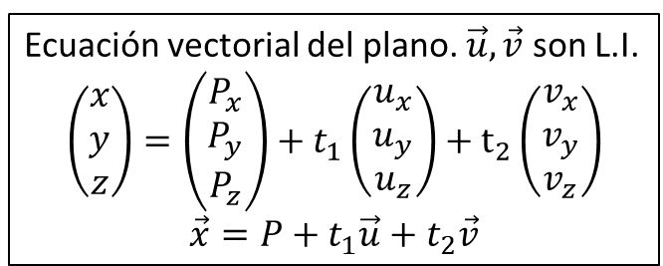
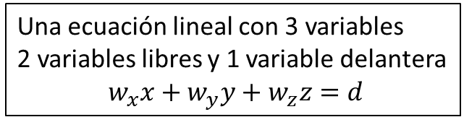

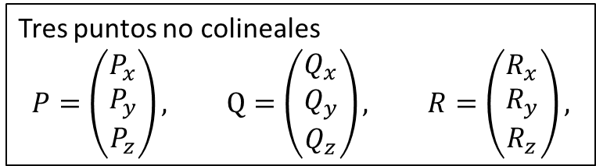

Plano en 3D
Una ecuación lineal con 3 variables
2 variables libres y 1 variable delantera
$w_{x}x+w_{y}y+w_{z}z=d$
Solución general del
sistema de una ecuación
Ecuación general (Nakos)
Ecuación cartesiana (W. Mora)
Realizar las operaciones
y pasar las constantes a
la derecha
$$d=\left(\begin{matrix}P_{x} \\ P_{y} \\ P_{z}\end{matrix}\right)⋅\left(\begin{matrix}w_{x} \\ w_{y} \\ w_{z}\end{matrix}\right)$$
Ecuación vectorial del plano. $\vec{u},\vec{v}$ son L.I.
$$\left(\begin{matrix}x \\ y \\ z\end{matrix}\right)=\left(\begin{matrix}P_{x} \\ P_{y} \\ P_{z}\end{matrix}\right)+t_{1}\left(\begin{matrix}u_{x} \\ u_{y} \\ u_{z}\end{matrix}\right)+t_{2}\left(\begin{matrix}v_{x} \\ v_{y} \\ v_{z}\end{matrix}\right)$$
$$\vec{x}=P+t_{1}\vec{u}+t_{2}\vec{v}$$
$$\vec{w}≠\vec{0}$$
$$\vec{w}=\vec{u}×\vec{v}$$
Punto, Perpendicular
$$\left(\left(\begin{matrix}x \\ y \\ z\end{matrix}\right)−\left(\begin{matrix}P_{x} \\ P_{y} \\ P_{z}\end{matrix}\right)\right)⋅\left(\begin{matrix}w_{x} \\ w_{y} \\ w_{z}\end{matrix}\right)=0$$
$$\left(\vec{x}−P\right)⋅\vec{w}=0$$
$$Q−P=\vec{u}$$
$$R−P=\vec{v}$$
$$Q=P+\vec{u}$$
$$R=P+\vec{v}$$
Ecuación punto, normal (Nakos)
Ecuación normal (W. Mora)
Tres puntos no colineales
$$P=\left(\begin{matrix}P_{x} \\ P_{y} \\ P_{z}\end{matrix}\right), Q=\left(\begin{matrix}Q_{x} \\ Q_{y} \\ Q_{z}\end{matrix}\right), R=\left(\begin{matrix}R_{x} \\ R_{y} \\ R_{z}\end{matrix}\right),$$

Slide 9
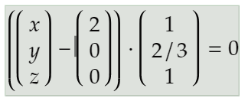
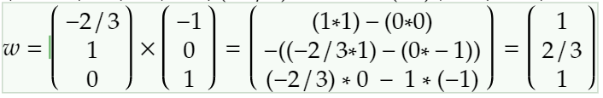
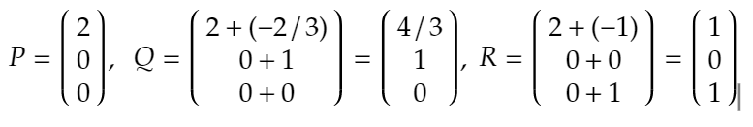
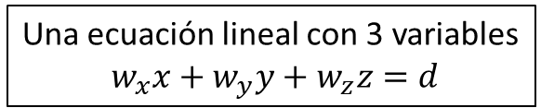
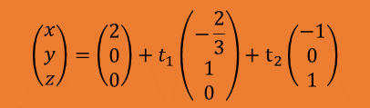
Plano en 3D
3x+2y+3z=6
Una ecuación lineal con 3 variables
$w_{x}x+w_{y}y+w_{z}z=d$
Solución general del
sistema de una ecuación
Ecuación general (Nakos)
Ecuación cartesiana (W. Mora)
Realizar las operaciones
y pasar las constantes a
la derecha
$$d=\left(\begin{matrix}P_{x} \\ P_{y} \\ P_{z}\end{matrix}\right)⋅\left(\begin{matrix}w_{x} \\ w_{y} \\ w_{z}\end{matrix}\right)$$
$$\left(\begin{matrix}x \\ y \\ z\end{matrix}\right)=\left(\begin{matrix}2 \\ 0 \\ 0\end{matrix}\right)+t_{1}\left(\begin{matrix}−\frac{2}{3} \\ 1 \\ 0\end{matrix}\right)+t_{2}\left(\begin{matrix}−1 \\ 0 \\ 1\end{matrix}\right)$$
Ecuación vectorial del plano
$$\left(\begin{matrix}x \\ y \\ z\end{matrix}\right)=\left(\begin{matrix}P_{x} \\ P_{y} \\ P_{z}\end{matrix}\right)+t_{1}\left(\begin{matrix}u_{x} \\ u_{y} \\ u_{z}\end{matrix}\right)+t_{2}\left(\begin{matrix}v_{x} \\ v_{y} \\ v_{z}\end{matrix}\right)$$
$$\vec{x}=P+t_{1}\vec{u}+t_{2}\vec{v}$$
$$\vec{w}=\vec{u}×\vec{v}$$
Punto, Perpendicular
$$\left(\left(\begin{matrix}x \\ y \\ z\end{matrix}\right)−\left(\begin{matrix}P_{x} \\ P_{y} \\ P_{z}\end{matrix}\right)\right)⋅\left(\begin{matrix}w_{x} \\ w_{y} \\ w_{z}\end{matrix}\right)=0$$
$$\left(\vec{x}−P\right)⋅\vec{w}=0$$
$$Q−P=\vec{u}$$
$$R−P=\vec{v}$$
$$Q=P+\vec{u}$$
$$R=P+\vec{v}$$
Ecuación punto, normal (Nakos)
Ecuación normal (W. Mora)
Tres puntos
$$P=\left(\begin{matrix}P_{x} \\ P_{y} \\ P_{z}\end{matrix}\right), Q=\left(\begin{matrix}Q_{x} \\ Q_{y} \\ Q_{z}\end{matrix}\right), R=\left(\begin{matrix}R_{x} \\ R_{y} \\ R_{z}\end{matrix}\right),$$

Slide 10
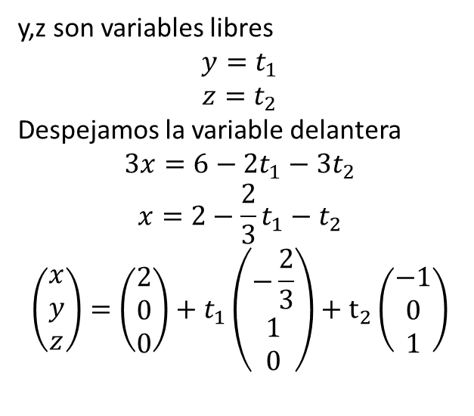

Ecuación lineal
3x+2y+3z=6
$$\left[\begin{matrix}3 & 2 & 3 & : & 6\end{matrix}\right]$$
y,z son variables libres
$$y=t_{1}$$
$$z=t_{2}$$
Despejamos la variable delantera
$$3x=6−2t_{1}−3t_{2}$$
$$x=2−\frac{2}{3}t_{1}−t_{2}$$
$$\left(\begin{matrix}x \\ y \\ z\end{matrix}\right)=\left(\begin{matrix}2 \\ 0 \\ 0\end{matrix}\right)+t_{1}\left(\begin{matrix}−\frac{2}{3} \\ 1 \\ 0\end{matrix}\right)+t_{2}\left(\begin{matrix}−1 \\ 0 \\ 1\end{matrix}\right)$$
Ecuación vectorial del plano

Slide 11
Ejercicio
Complete cada renglón con la respectiva información que corresponde al mismo plano.
Una forma de ecuación lineal | Una forma paramétrica | Tres puntos no colineales | Dibujo
3x+2y+3z=6
 | x=3+2t₁+t₂ y=-1+t₁-t₂ z=-t₁+4t₂
 |  | (3,5,1) (2,4,1) (6,1,1)

Slide 12
Taller para Hoy
Ejercicios Nakos 2.7.{17,21,23}

